Slide 1
Bài tập cuối chương II
PHÒNG GD&ĐT HUYỆN YÊN MÔ
TRƯỜNG THCS KHÁNH THƯỢNG
Giáo viên:Phạm Thị Chung

Slide 2


HOẠT ĐỘNG MỞ ĐẦU
TRÒ CHƠI
LẬT
MẢNH GHÉP
TÌM CHỦ ĐỀ

Slide 3

Giới Thiệu
Trò chơi: LẬT MẢNH GHÉP TÌM CHỦ ĐỀ
Đội chơi: 2 đội chơi, mỗi đội 2 thành viên.
BGK: BGK gồm 3 thành viên (2 thành viên quan sát thao tác cả 2 đội chơi và 1 thư kí tổng hợp điểm).
MC: Giáo viên điều hành trò chơi và trình chiếu các slide.
Giám sát: Các thành viên còn lại của lớp.

Slide 4

Giới Thiệu
Luật chơi
☞ Có một bức tranh với chủ đề “một đỉnh núi thuộc Việt Nam” ẩn sau 6 miếng ghép được ghi số. Mỗi đội lần lượt chọn cho đội mình 1 mảnh ghép bất kì. Yêu cầu trả lời trong 10 giây.
☞ Mỗi câu trả lời đúng được nhận 10 điểm và 1 miếng ghép được mở ra (nếu trả lời sai thì khán giả sẽ tham gia trả lời).
☞ Sau ít nhất 3 miếng ghép đã được mở ra, đội nào có câu trả lời đúng tên chủ đề của bức tranh sẽ nhận được 50 điểm.
Đội nào có số điểm cao hơn sẽ là đội chiến thắng và nhận được huy hiệu chiến thắng trong trò chơi.

Slide 5
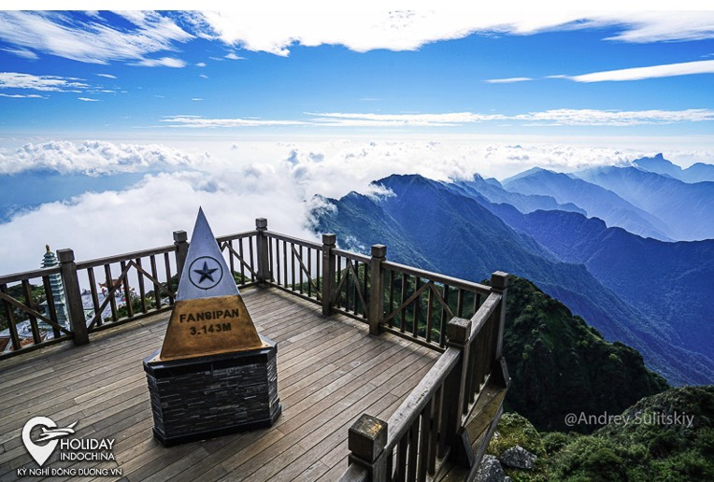


9
5
8
7
10
6
2
3
4
CHỦ ĐỀ: Tên một đỉnh núi thuộc Việt Nam
1
HẾT GIỜ
1
2
Start
TRÒ CHƠI
C1
C2
ĐÁP ÁN
LẬT
MẢNH GHÉP
TÌM
CHỦ ĐỀ
C2: Nêu quy tắc trừ 2 số nguyên?
3
4
C3
C4
C4:
Nêu quy tắc cộng 2 số nguyên cùng dấu?
C3:
Nêu quy tắc nhân 2 số nguyên khác dấu?
C6:
Nêu tính chất của phép cộng số nguyên?
C5:
Nêu quy tắc quy tắc dấu ngoặc?
C2:
Nêu quy tắc trừ 2 số nguyên?
C1: Tập hợp số nguyên là gì?
đỉnh núi Phan-xi-păng
5
6
C5
C6

Slide 6




HUY HIỆU CHIẾN THẮNG

Slide 7


Chương II: Số nguyên, các em được học những kiến thức nào?

Slide 8
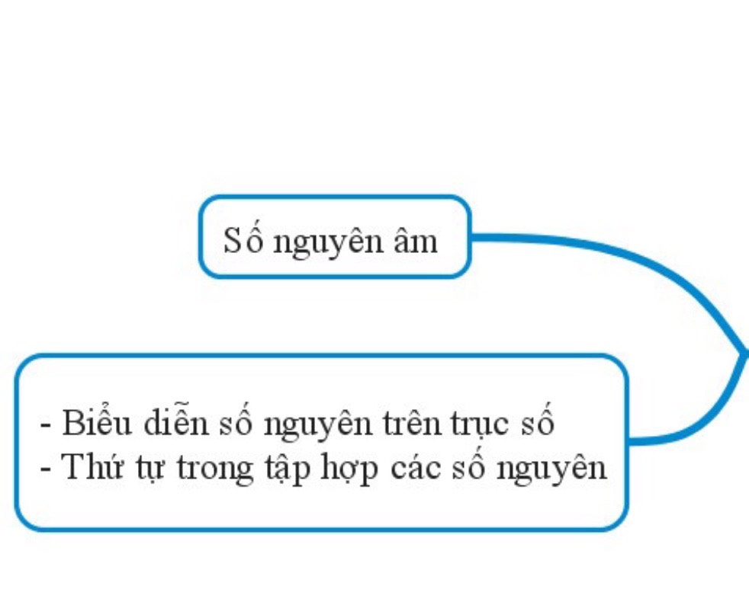
? Những nội dung trong phần kiến thức Tập hợp số nguyên?

Slide 9
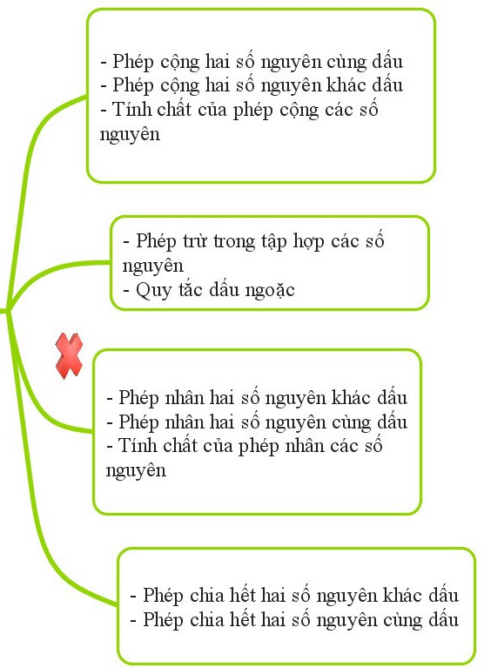
? Các phép tính trong tập hợp số nguyên

Slide 10
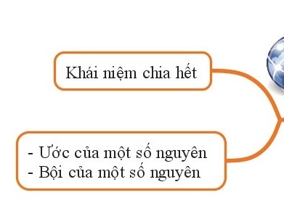
? Những nội dung trong phần kiến thức quan hệ chia hết

Slide 11
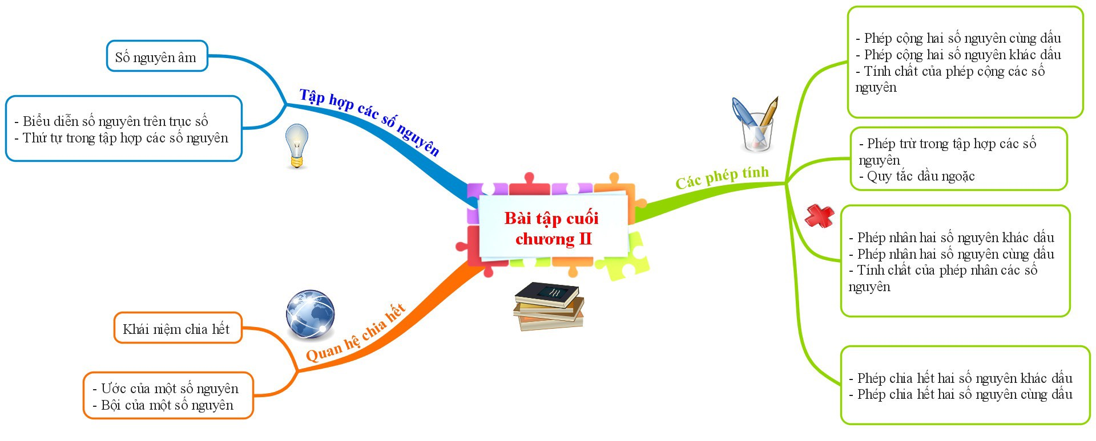

Slide 12



HOẠT ĐỘNG LUYỆN TẬP
II. Bài tập:
Dạng 1: Đọc và biểu diễn các số nguyên âm trên trục số.
Dạng 2: Thực hiện phép tính.
Dạng 3: Tìm x.
Dạng 4: Bài toán thực tế.

Slide 13

Dạng 1: Đọc và biểu diễn các số
nguyên âm trên trục số.
Bài 1(Sgk/88). Sử dụng số nguyên âm để thể hiện các tình huống sau:
PHIẾU HỌC TẬP SỐ 1. Hoàn thành cột bên phải:
Câu hỏi | Câu trả lời
a) Nợ 150 nghìn đồng;
b) 600m dưới mực nước biển;
c) 12 độ dưới 0ºC
-150 (nghìn đồng)
- 600 (m)
-12 (ºC)

Slide 14
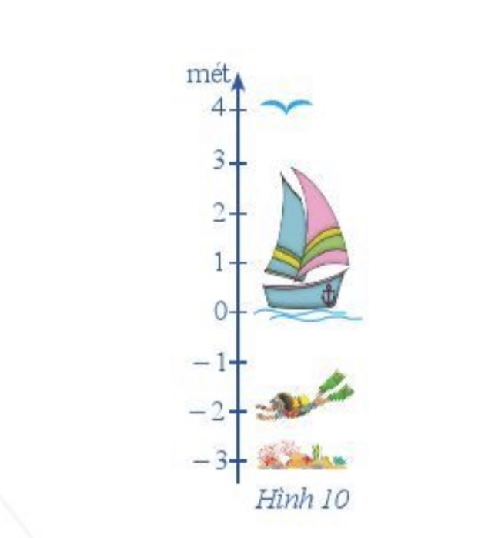
Bài 2 (Sgk/88). Trong Hình 10, hãy tính (theo mét):
PHIẾU HỌC TẬP SỐ 2: Hoàn thành cột bên phải
a) Khoảng cách giữa rặng san hô và người thợ lặn;
b) Khoảng cách giữa người thợ lặn và mặt nước;
c) Khoảng cách giữa mặt nước và con chim;
d) Khoảng cách giữa rặng san hô và con chim;
1 mét
2 mét
4 mét
7 mét

Slide 15


Bài 4 (Sgk/88). Trong các phát biểu sau, phát biểu nào đúng, phát biểu nào sai? Giải thích.
a) Kết quả của phép trừ số nguyên dương cho số nguyên dương là một số nguyên dương.
b) Kết quả của phép trừ số nguyên dương cho số nguyên âm là một số nguyên dương.
c) Kết quả của phép nhân số nguyên dương cho số nguyên âm là một số nguyên âm.
Thời gian: 3 phút.
THANG ĐÁNH GIÁ HOẠT ĐỘNG NHÓM
Thái độ thực hiện nhiệm vụ | Khi trao đổi trong nhóm, khi chia đánh giá, nhận xét nhóm khác | Kết quả hoạt động | Tổng
Tập trung: 10đ | Tự tin, chính xác: 10đ | Trình bày đúng lời giải:10đ
Đôi khi chưa tập trung: 8đ | Có trao đổi nhưng chưa tự tin: 8đ | Trình bày thiếu ý : 7đ
Ít tập trung: 5đ | Không xung phong trao đổi: 2đ | Tính được mỗi kết quả: 3đ

Slide 16
HƯỚNG DẪN TỰ HỌC Ở NHÀ
- Đọc lại toàn bộ nội dung bài đã học.
- Làm bài tập 5; 6; 7; 8 SGK trang 88.

